Slide 1
בס"ד
יחידת לימוד בכישורי חיים
חברות, סובלנות ומניעת אלימות
בעד עצמי- תכנית לחיזוק דימוי עצמי ודימוי גוף חיוביים
משרד החינוך
מינהל פדגוגי
אגף בכיר שירות פסיכולוגי ייעוצי
שיעור שלישי
כוחה של מחשבה
כיתות ד-ה
חברה חרדית- בנות
מיומנות מרכזית מודעות חברתית

Slide 2
נושאי היחידה
דאגה עצמית
1
מהי דאגה עצמית וכיצד נקדמה?
1
הערכה עצמית
2
חיזוק הערך העצמי ותמיכה אחת בשניה ברגעי משבר
כוחה של מחשבה
3
ההבדל בין מחשבה מחזקת למחשבה מחלישה וכיצד לנהל שיח פנימי חיובי (דיאלוג פנימי)
4
גילוי וחיזוק הייחוד שבנו
4
4
הדגשת הייחודיות של כל אחד ואחת וסיכום היחידה
5
1
1
3

Slide 3
מטרות השיעור
הבנת המושגים מחשבה מחזקת' ו'מחשבה מחלישה'.
זיהוי מחשבות מחלישות ומחשבות מחזקות והכרת דיבור פנימי לצורך למידה והעצמה במעגלי החיים השונים.
.

Slide 4
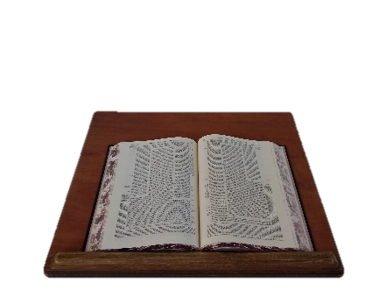
מן המקורות
"אתה נמצא במקום בו נמצאות מחשבותיך ודא שמחשבותיך נמצאות במקום בו אתה רוצה להיות"
רבי נחמן מברסלב

Slide 5
ידע, מיומנויות וערכים
ערכים
מיומנויות
ידע
אמפטיה
סובלנות
כבוד
מיומנויות קוגניטיביות
חשיבה ביקורתית והטלת ספק
מיומנויות רגשיות (תוך-אישי)
מודעות עצמית – הכרת עצמי, זיהוי רגשות.
הכוונה עצמית – ויסות עצמי.
מיומנויות חברתיות (בין-אישי)
מודעות חברתית – הבנת האחר, זיהוי נקודת המבט של הזולת
התנהלות חברתית – אמפתיה, ניהול קונפליקטים, הקשבה.
הבנת המושגים מחשבות מחזקות ומחשבות מחלישות
התמודדות עם מחשבות מחלישות באמצעות דיבור פנימי.
פרקטיקות העשרה והרחבה

Slide 6
מהלך השיעור
מסרים מרכזיים וסיכום
כוחה של מחשבה-
פעילות כיתתית
כוחה של מחשבה- הסבר
פעילת פתיחה-
מהשיעור הקודם ועד היום... נזכרות

Slide 7
הנחיות להוראת השיעור
השקופיות הבאות מפרטות את מהלך השיעור ומיועדות להצגה בשיעור.
בגוף כל שקופית מופיע התוכן להקרנה ולעבודה עם התלמידות.
בתחתית השקופית (בהערות) נמצאות הרחבות והנחיות לך – המורה.

Slide 8
הנחיות לשיח מיטבי
"איזהו מכובד, המכבד את הבריות" (אבות פרק ד')
שיח מעודד ומקבל
שיתוף מהלב
הקשבה ממקום מתעניין ולא שיפוטי
כבוד לדברי החברה
הנאמר בשיח נשאר בינינו,
אפשר לשתף אחרים בנושא, אך לספר רק על עצמי
Notes:
חשוב לחזור על הכללים המרכזיים בכל שיעור, על מנת לבסס מרחב בטוח המאפשר שיח רגשי בין התלמידות.

Slide 9
מהשיעור הקודם ועד היום... נזכרות
אירוע מהשבוע האחרון בו יישמתי משהו שלמדתי מהשיעור...
משהו שקרה לי השבוע והזכיר לי את מה שלמדנו...
משהו שאני רוצה להגיד בהמשך לשיעור הקודם...
משהו שהבנתי בעקבות השיעור הקודם...

Slide 10
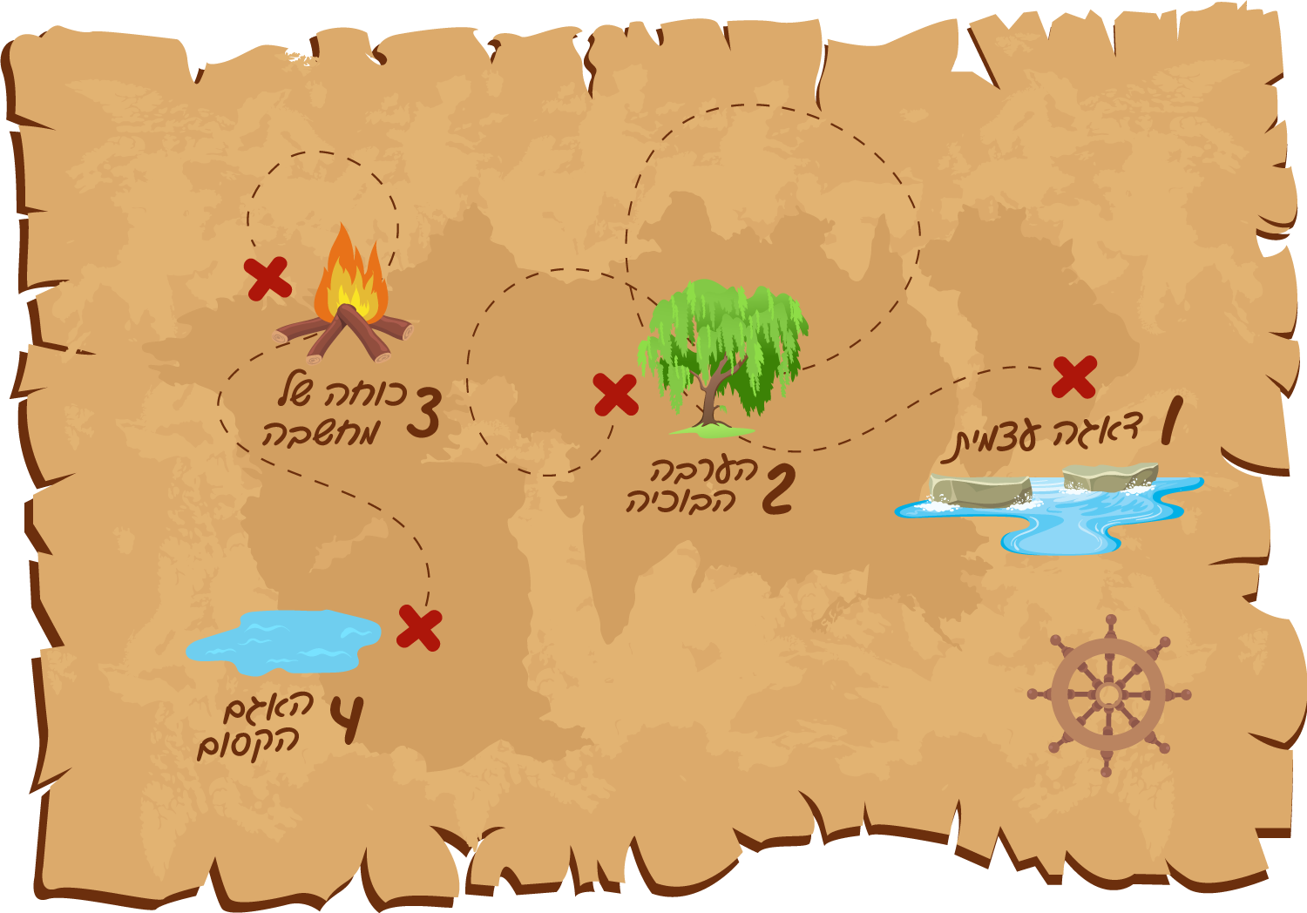
ממשיכים לתחנה הבאה
Notes:
במפגש הקודם סיימנו תחנה! ממשיכות לתחנה הבאה

Slide 11
כוחה של מחשבה
כמה אני קטן ביחס לפולי הצ'יקיטה, לפעמים אני מרגיש חסר חשיבות
Notes:
למורה: הקריני והקריאי את דבריו של צופי.

Slide 12
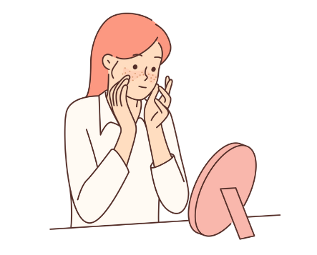
כוחה של מחשבה
אנו ננעלים על תפישות/ סיפורים שמשפיעים על ההתנהגות שלנו, ובדרך זו מעצבים אותנו.
בחלק מהמקרים נמנע מהתנסויות מסוימות בגלל השיח הפנימי שלנו, מה שמצמצם את ההזדמנויות שלנו בחיים.
Notes:
למורה: נושא הפעילות: כוחה של מחשבה
זמן פעילות: 15 דקות
מטרה: זיהוי מחשבה מחלישה והפיכתה למחזקת, התמודדות עם קולות חיצוניים ופנימיים.
מהלך הפעילות:
בתחנה השלישית ניחשף למצבים יום יומיים שלנו. מצבים שבהם יש בכוח המחשבה שלנו להרים או להוריד את המורל שלנו.
הציגו כל שקף, הקריאו את הטקסטים ונהלו דיון בכיתה בנושא. שני השקפים הבאים הם דוגמה למחשבה מחזקת או מחלישה.

Slide 13
כוחה של מחשבה
"אני ממש אוהבת את החולצה החדשה שלי, אבל מפחדת שיצחקו עליי בכיתה"
מחשבה מחלישה
Notes:
למורה: שאלי את התלמידות:
איזה רגש מייצרת אצלכן המחשבה הזו?
"מפחדת שיצחקו עליי בכיתה"- זו דוגמא למחשבה שאנו 'ננעלות' עליה והיא מנהלת אותנו, מייצרת בתוכנו רגשות לא נעימים ומגבילה אותנו בהתנהגות שלנו.

Slide 14
כוחה של מחשבה
"העיקר שאני אוהבת את החולצה החדשה שלי,
זה מה שחשוב!"
מחשבה מחזקת
Notes:
למורה: הקריני ושאלי את התלמידות:
איזה רגש מייצרת אצלכן המחשבה הזו?
"זה מה שחשוב"- דוגמה למחשבה מחזקת מייצרת רגש חיובי ויכולת התמודדות עם הסיטואציה.

Slide 15
כוחה של מחשבה
יש משמעות למילים שאנו אומרות לעצמנו, ויש גם משמעות למה שאחרים אומרים עלינו/לנו.
מחשבה מחזקת
מחשבה מחלישה
Notes:
למורה:
שאלי את התלמידות, שאלות לדיון: - מה לדעתכן על הילדה לעשות למחרת? האם לבוא עם הבגד החדש או להחליף אותו?

Slide 16
כוחה של מחשבה
כשאני מרגישה ביום מסוים שאני נראית לא טוב, קיים סיכוי גבוה שלא אפגש עם חברות
מחשבה מחזקת
מחשבה מחלישה
Notes:
למורה:
הקריאי את המשפט או תני לאחת התלמידות לקרוא ובקשי שיעלו דוגמאות למחשבה מחזקת ומחשבה מחלישה.
האם יש לכן דוגמאות נוספות למחשבות מחזקות או מחלישות בנושא זה?
ניתן לתת לדוגמא את המצבים הבאים ולבקש שיתנו מחשבה מחלישה ומחשבה מחזקת לכל אירוע.
התעוררתי הבוקר עם חצ'קון על הלחי.... הבגד שתכננתי ללבוש היום לא יצא מהכביסה...

Slide 17
כוחה של מחשבה
כשאני אומרת "לא"
לחברה שלי,
קיים סיכוי גבוה שהיא
תיטוש אותי
מחשבה מחזקת
מחשבה מחלישה
Notes:
למורה:
הקריאי את המשפט או תני לאחת התלמידות לקרוא ובקשי שיעלו דוגמאות למחשבה מחזקת ומחשבה מחלישה.
האם יש לכן דוגמאות נוספות למחשבות מחזקות או מחלישות בנושא זה?
לדוגמה: אני חוששת להביע את דעתי ליד חברה מסוימת

Slide 18
כוחה של מחשבה
יש לי מחר יום הולדת
ואני מקווה
שמישהו יזכור
מחשבה מחזקת
מחשבה מחלישה
Notes:
למורה:
הקריאי את המשפט או תני לאחת התלמידות לקרוא ובקשי שיעלו דוגמאות למחשבה מחזקת ומחשבה מחלישה.
האם יש לכן דוגמאות נוספות למחשבות מחזקות או מחלישות בנושא זה?
לדוגמה: כשאמא מחמיאה לאחותי אני מרגישה כאילו היא לא שמה לב אליי/ אצלנו במשפחה לרוב יש מי שדואג לשמח בימי הולדת ושמחות

Slide 19
כוחה של מחשבה
יש לי מחר מבחן במתמטיקה ואני חוששת
מחשבה מחזקת
מחשבה מחלישה
Notes:
למורה:
הקריאי את המשפט או תני לאחת התלמידות לקרוא ובקשי שיעלו דוגמאות למחשבה מחזקת ומחשבה מחלישה.
האם יש לכן דוגמאות נוספות למחשבות מחזקות או מחלישות בנושא זה?
לדוגמה: כל מה שאני עושה כדי להצליח לא מצליח לי/ אני יודעת שעשיתי את כל המאמצים לקראת המבחן

Slide 20
כוחה של מחשבה
היום ההורים שלי כעסו עליי
מחשבה מחזקת
מחשבה מחלישה
Notes:
הנחיות למורה:
הקריאי את המשפט או תני לאחת התלמידות לקרוא ובקשי שיעלו דוגמאות למחשבה מחזקת ומחשבה מחלישה.
האם יש לכן דוגמאות נוספות למחשבות מחזקות או מחלישות בנושא זה?
לדוגמה: ההורים שלי לא אוהבים אותי/ הם צודקים, לא הייתי בסדר

Slide 21
כוחה של מחשבה
כולנו מתמודדות עם מצבי חיים שונים בחברה, במשפחה, בלימודים ובחיים האישיים. מצבים אלו מלווים במחשבות מחזקות או מחשבות מחלישות. המודעות והדיבור הפנימי בינינו לבין עצמנו יכולים לסייע לנו במצבים בהם אנו תקועות מחשבתית.
Notes:
נא הקריני והקריאי ברצף.

Slide 22
כוחה של מחשבה
אימון על שימוש מוגבר במחשבות מחזקות
יסייע לנו להתמודד טוב יותר ולהעריך את עצמנו יותר.
Notes:
נא הקריני והקריאי ברצף.

Slide 23
כוחה של מחשבה
אני אמנם קטן בגודל אבל מבפנים אני ענק!
Notes:
נא הקריני והקריאי את דבריו של צופי.

Slide 24
קבלתן מפתח לשער!
Notes:
למורה:
ברכות, הצלחנו לעבור את המסע
ולקבל את המפתח לתחנה הרביעית והאחרונה שלנו.

Slide 25
הישענות על תפיסות/ מחשבות מחלישות לגבי עצמנו מגבילות אותנו בהתנסויות שונות בחיים.
ישנן שתי סוגי מחשבות: מחשבות מחזקות ומחשבות מחלישות.
בעזרת מודעות ודיבור פנימי אנו יכולות להרחיב את נקודת המבט שלנו על עצמנו.

Slide 26
מסכמות שיעור
משהו שריגש אותי
מחשבות שהתעוררו בי במהלך השיעור או בעקבותיו
משהו שהפתיע אותי
משהו חדש שלמדתי היום
מתוך מה שלמדתי בשיעור, מה אני רוצה לקחת איתי הלאה?
משהו שלמדתי על עצמי היום
Notes:
מסכמות שיעור:
המורה תבחר ענן אחד להתייחסות, ניתן לאפשר לכל תלמידה לבחור משפט שהיא רוצה להתייחס אליו בנוסף.
נשמע כ- 5 תלמידות

Slide 27
בכוונתי...
מה בכוונתי לעשות ממחר?
Notes:
יישום התנהגותי:
התלמידה מציירת את הענן במחברת שלה ומתבקשת לחשוב על דבר אחד שאותו היא מתכוונת לעשות כבר ממחר בעקבות השיעור.
ניתן לאפשר לחלק מהתלמידות לשתף בתובנות שלהן.
בנוסף, בשיעור הכוחות שבדרך הבא ניתן להתחיל בשיתוף של תלמידות נוספות שמעוניינות בכך.

